Slide 1




TRƯỜNG THCS LONG BIÊN
Địa lí 9
Giáo viên :
Bùi Thị Trang

Slide 2

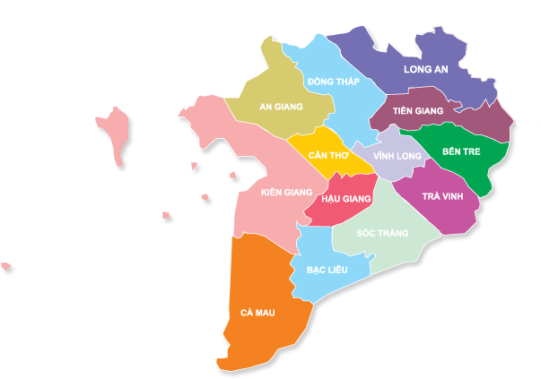
Tiết 40: VÙNG ĐỒNG BẰNG SÔNG CỬU LONG (P2)
MỤC TIÊU BÀI HỌC
Hiểu được ĐBSCL là vùng trọng điểm sản xuất LTTP đồng thời là vùng xuất khẩu nông sản hàng đầu cả nước.
Ngành công nghiệp, dịch vụ của vùng còn chiếm tỉ trọng thấp trong cơ cấu kinh tế.
Các thành phố Cần Thơ, Long Xuyên, Rạch Giá, Mỹ Tho, Cà Mau đang phát huy vai trò là trung tâm KT của vùng.
1. Kiến thức
Lưu ý: Các em cần chuẩn bị vở ghi, SGK, Átlat địa lí VN, máy tính,…
- Rèn kĩ năng đọc lược đồ, kết hợp kênh hình, kênh chữ, liên hệ thực tế để phân tích các vấn đề KT-XH của vùng.
2. Kĩ năng

Slide 3

VÙNG ĐB sông Cửu Long (P1)
I. VỊ TRÍ ĐỊA LÍ, GIỚI HẠN LÃNH THỔ
II. ĐKTN - TNTN
III. ĐẶC ĐIỂM DÂN CƯ XÃ HỘI
Có ý nghĩa quan trọng trong để phát triển KT.
Thuận lợi PT tổng hợp KT biển, giao lưu, hợp tác…
Địa hình bằng phẳng.
Đất đa dạng, đất phù sa ngọt thuận lợi; Đất phèn, đất mặn cần cải tạo.
Khí hậu cận xích đạo.
Sông ngòi, kênh rạch chằng chịt.
Khoáng sản chủ yếu là đá vôi, cát, đá, than bùn.
Dân đông.
Nhiều dân tộc.
Người dân có kinh nghiệm sản xuất NN hàng hóa.

Slide 4

Tiết 40: VÙNG ĐỒNG BẰNG SÔNG CỬU LONG (P2)
CẤU TRÚC BÀI HỌC
IV. TÌNH HÌNH PHÁT TRIỂN KINH TẾ
V. CÁC TRUNG TÂM KINH TẾ
1. Nông nghiệp
2.
Công nghiệp
3.
Dịch vụ

Slide 5
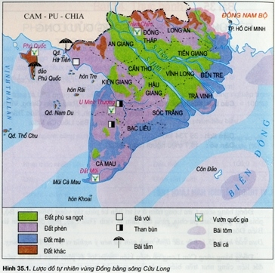
Tiết 40:VÙNG ĐỒNG BẰNG SÔNG CỬU LONG (P2)
IV. TÌNH HÌNH PHÁT TRIỂN KINH TẾ
1. Nông nghiệp
a. Trồng trọt
Dựa vào kiến thức đã học cho biết ĐBSCL có thuận lợi để trồng những loại cây nào?
- ĐBSCL có điều kiện thuận lợi để trồng cây lương thực (đặc biệt là cây lúa nước) và cây ăn quả,…

Slide 6
Tiết 40: VÙNG ĐỒNG BẰNG SÔNG CỬU LONG (P2)
a. Trồng trọt
Bảng diện tích và sản lượng lúa ở ĐBSCL và cả nước
năm 2002 và 2018.
 | Năm 2002 |  | Năm 2018
 | ĐBSCL | Cả nước | ĐB SCL | Cả nước
Diện tích (nghìn ha) | 3834,8 | 7504,3 | 4107,4 | 7570,4
Sản lượng (triệu tấn) | 17,7 | 34,4 | 24,4 | 43,9
Căn cứ vào bảng số liệu trên em hãy tính tỉ lệ % diện tích và sản lượng lúa của ĐBSCL so với cả nước năm 2018.
Nguồn: Tổng cục thống kê

Slide 7

Bảng diện tích và sản lượng lúa ở ĐB SCL và cả nước năm 2002 và 2018
 | Năm 2002 |  | Năm 2018
 | ĐBSCL | Cả nước | ĐB SCL | Cả nước
Diện tích (nghìn ha) | 3834,8 | 7504,3 | 4107,4 | 7570,4
Sản lượng (triệu tấn) | 17,7 | 34,4 | 24,4 | 43,9
Năm
Tiêu chí
Bảng diện tích và sản lượng lúa ở ĐBSCL so với cả nước năm 2018 (%)
Tiêu chí | ĐBSCL | Cả nước
Diện tích | 54,3% | 100 %
Sản lượng | 55,6 % | 100%
- Bình quân lương thực của vùng là 1383,4 kg/người, cả nước là 516,4 kg/người → gấp 2,7 lần so với cả nước (2018).
Nguồn: Tổng cục thống kê

Slide 8

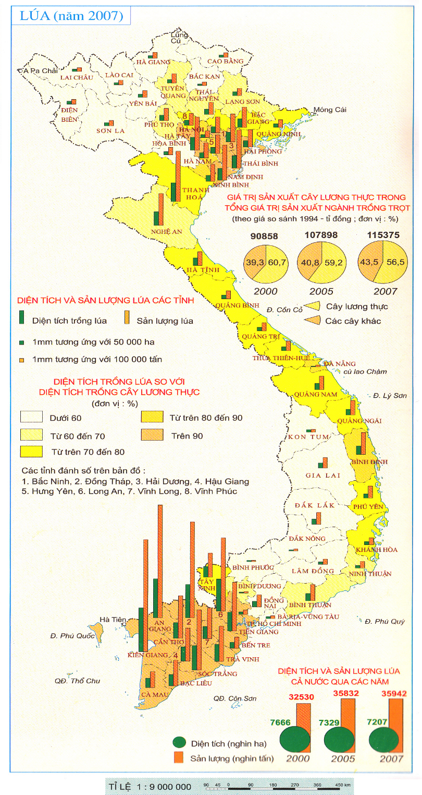
Tiết 40: VÙNG ĐỒNG BẰNG SÔNG CỬU LONG (P2)
Quan sát lược đồ ta thấy:
Ở vùng ĐBSCL lúa chiếm trên 90% diện tích cây lương thực.
Diện tích và sản lượng lúa ở ĐBSCL lớn hơn ĐB sông Hồng và ĐB duyên hải miền Trung.
→ ĐBSCL Là vùng trọng điểm sản xuất lúa của nước ta.

Slide 9

Tiết 40: VÙNG ĐỒNG BẰNG SÔNG CỬU LONG (P2)
Dựa vào atlat VN /19 và kênh chữ SGK/129, cho biết lúa được trồng nhiều ở các tỉnh nào?
Lúa được trồng chủ yếu ở các tỉnh Kiên Giang, An Giang, Long An, Đồng Tháp, Sóc Trăng và Tiền Giang.

Slide 10
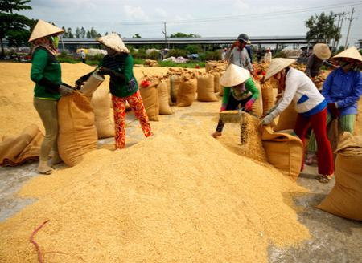
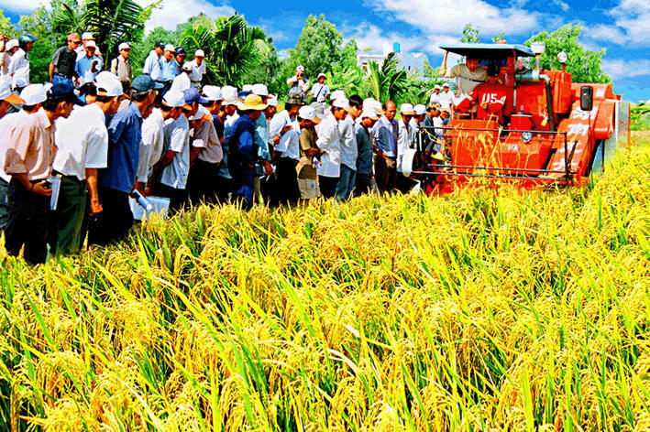
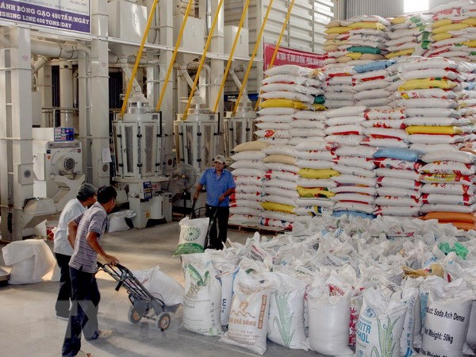
Tiết 40: VÙNG ĐỒNG BẰNG SÔNG CỬU LONG (P2)
Dựa vào hình trên và kiến thức của mình nêu ý nghĩa của việc sản xuất lương thực ở vùng ĐBSCL.
- Ý nghĩa: Đảm bảo an ninh lương thực quốc gia và là vùng xuất khẩu gạo chủ lực của cả nước.

Slide 11

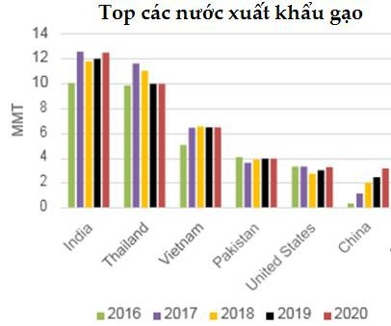
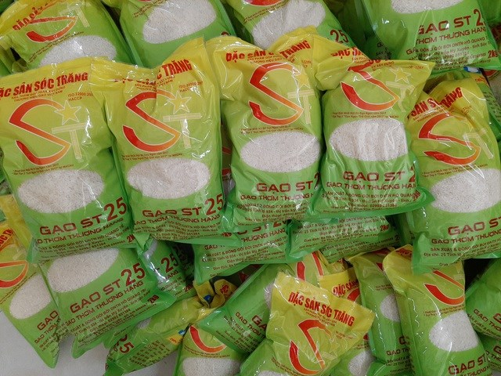
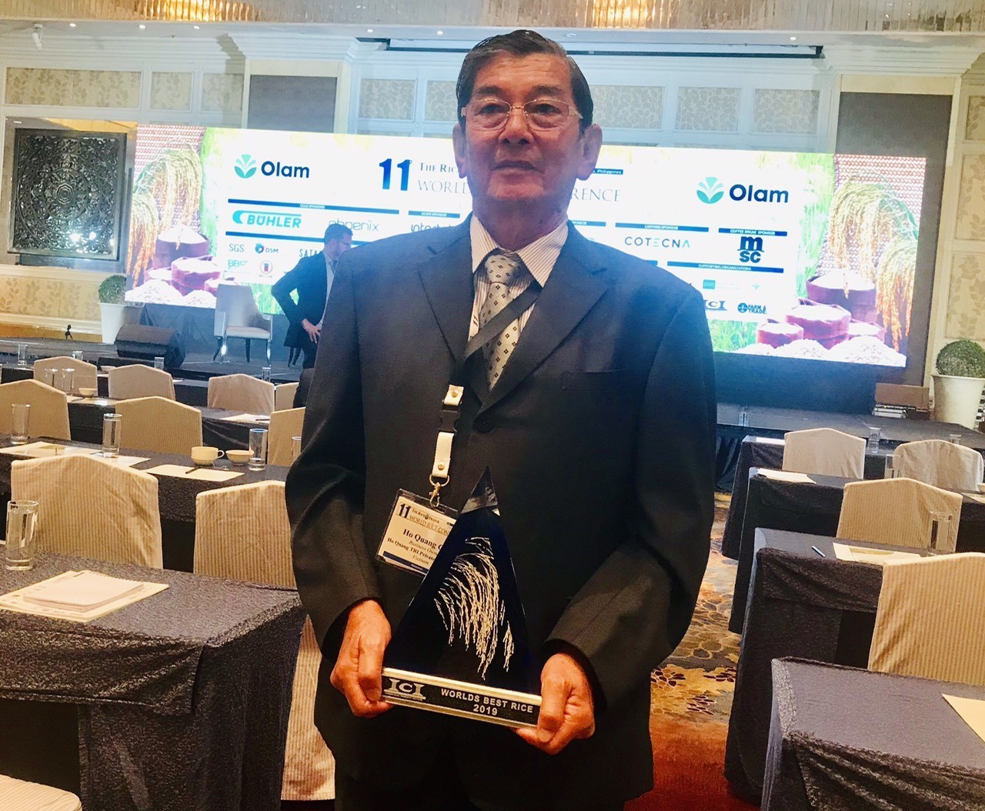
Tiết 40: : VÙNG ĐỒNG BẰNG SÔNG CỬU LONG (P2)
VN đứng thứ 3 trong top các nước XK gạo lớn nhất TG.
Gạo ST25 vừa qua đã đoạt giải nhất cuộc thi gạo ngon nhất thế giới năm 2019.
Kỹ sư Hồ Quang Cua và bảng vàng vinh danh gạo ngon nhất thế giới.
Nguồn:https://cafef.vn/

Slide 12

Tiết 40: : VÙNG ĐỒNG BẰNG SÔNG CỬU LONG (P2)
Vì sao ĐBSCL có điều kiện để trở thành vùng trọng điểm lúa lớn nhất nước ta?

Slide 13

Tiết 40: : VÙNG ĐỒNG BẰNG SÔNG CỬU LONG (P2)
Những điều kiện để ĐBSCL trở thành vùng trọng điểm lương thực
ĐKTN
ĐK Dân cư xã hội
Một số yếu tố khác
Diện tích lớn.
Đất phù sa màu mỡ.
Khí hậu nóng ẩm, mưa nhiều.
Sông ngòi, kênh rạch chằng chịt.
Dân số đông, lao động dồi dào.
Dân cư có kinh nghiệm SXNN, cần cù, năng động.
Hệ thống thủy lợi khá tốt.
GTVT khá phát triển.
Thị trường tiêu thụ lớn.
Cơ sở chế biến và dịch vụ nông nghiệp khá tốt.

Slide 14

Tiết 40: VÙNG ĐỒNG BẰNG SÔNG CỬU LONG (P2)
I. TÌNH HÌNH PHÁT TRIỂN KINH TẾ
Nông nghiệp
a. Trồng trọt
- Là vùng trọng điểm lúa lớn nhất cả nước.
- Diện tích và sản lượng lúa chiếm trên 54% cả nước (2018).
- Giữ vai trò quan trọng việc đảm bảo an ninh lương thực cũng như xuất khẩu.

Slide 15
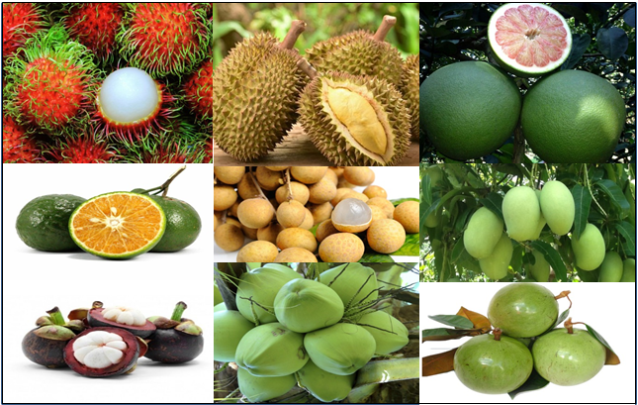
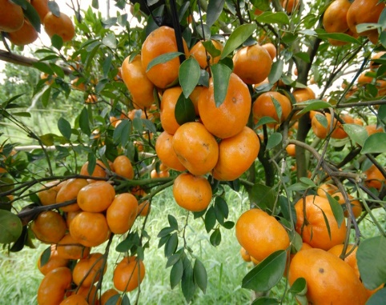
Tiết 40: : VÙNG ĐỒNG BẰNG SÔNG CỬU LONG (P2)
- ĐBSCL là vùng trồng cây ăn quả lớn nhất cả nước với nhiều loại hoa quả nhiệt đới: xoài, dừa, cam, bưởi,…
Một số loại trái cây của vùng ĐBSCL

Slide 16
Tiết 40: VÙNG ĐỒNG BẰNG SÔNG CỬU LONG (P2)
I. TÌNH HÌNH PHÁT TRIỂN KINH TẾ
Nông nghiệp
a. Trồng trọt
b. Chăn nuôi

Slide 17

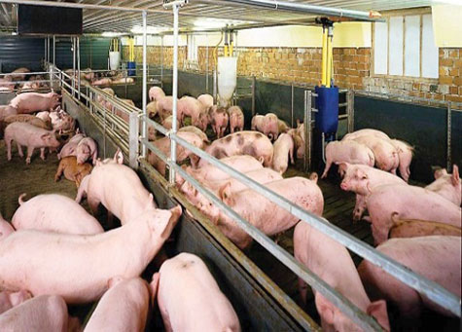
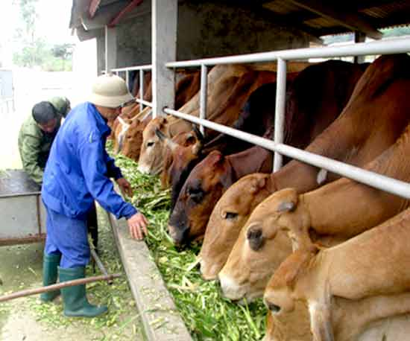
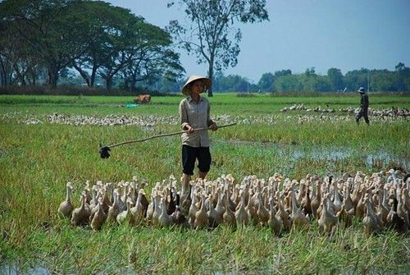
Tiết 40: VÙNG ĐỒNG BẰNG SÔNG CỬU LONG (P2)
Cho biết những loài vật nuôi chính của vùng ĐBSCL.
- Những vật nuôi chính lợn, bò thịt, gia cầm (đặc biệt là vịt đàn).

Slide 18
Tiết 40: VÙNG ĐỒNG BẰNG SÔNG CỬU LONG (P2)
I. TÌNH HÌNH PHÁT TRIỂN KINH TẾ
Nông nghiệp
a. Trồng trọt
b. Chăn nuôi
- Nghề nuôi vịt đàn phát triển mạnh.

Slide 19

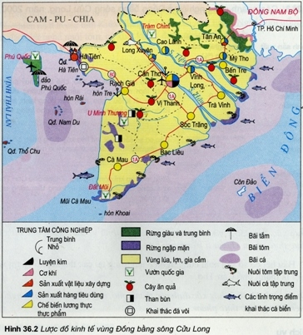
Tiết 40: VÙNG ĐỒNG BẰNG SÔNG CỬU LONG (P2)
c. Ngành thủy sản

Slide 20
Tiết 40: VÙNG ĐỒNG BẰNG SÔNG CỬU LONG (P2)
Bảng diện tích và sản lượng nuôi trồng thủy sản của ĐBSCL và cả nước năm 2017.
 | Diện tích (nghìn ha) | Sản lượng (triệu tấn)
ĐBSCL | 796,0 | 4,1
Cả nước | 1106,8 | 7,3
Phần trăm so với cả nước | 71,9 % | 56,2%
Nhận xét diện tích và sản lượng nuôi trồng thủy sản của ĐBSCL so với cả nước.
Là vùng sản xuất thủy sản lớn nhất cả nước.
Nguồn: Tổng cục thống kê

Slide 21

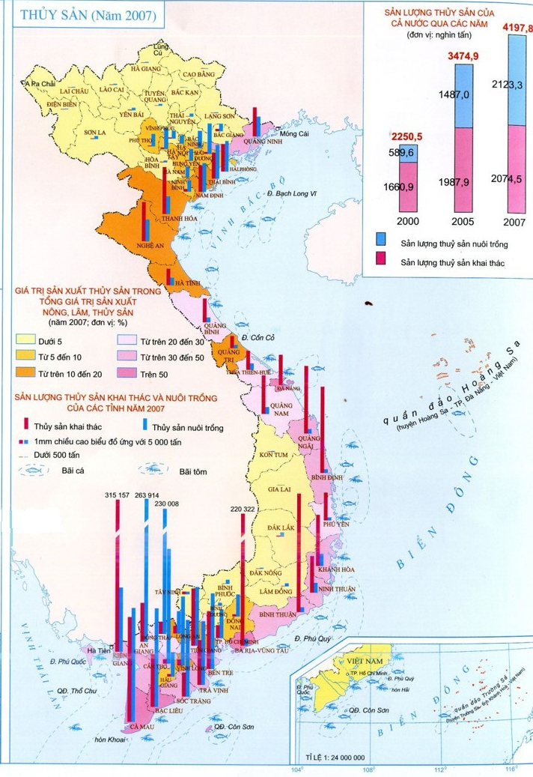
Tiết 40: VÙNG ĐỒNG BẰNG SÔNG CỬU LONG (P2)
Dựa vào atlat VN/20 và nội dung SGK/130 cho biết những tỉnh nào có sản lượng lớn nhất vùng.
Các tỉnh Kiên Giang, Cà Mau và An Giang có sản lượng lớn nhất.

Slide 22
Tiết 40: VÙNG ĐỒNG BẰNG SÔNG CỬU LONG (P2)
Tại sao ĐBSCL có thế mạnh phát triển nghề nuôi trồng và đánh bắt thủy sản?
Môi trường thuận lợi: Biển ấm, rộng, nhiều ngư trường.
Nguồn thức ăn dồi dào: từ trồng trọt, tự nhiên.
Giống tốt: từ vùng rừng ven biển.

Slide 23

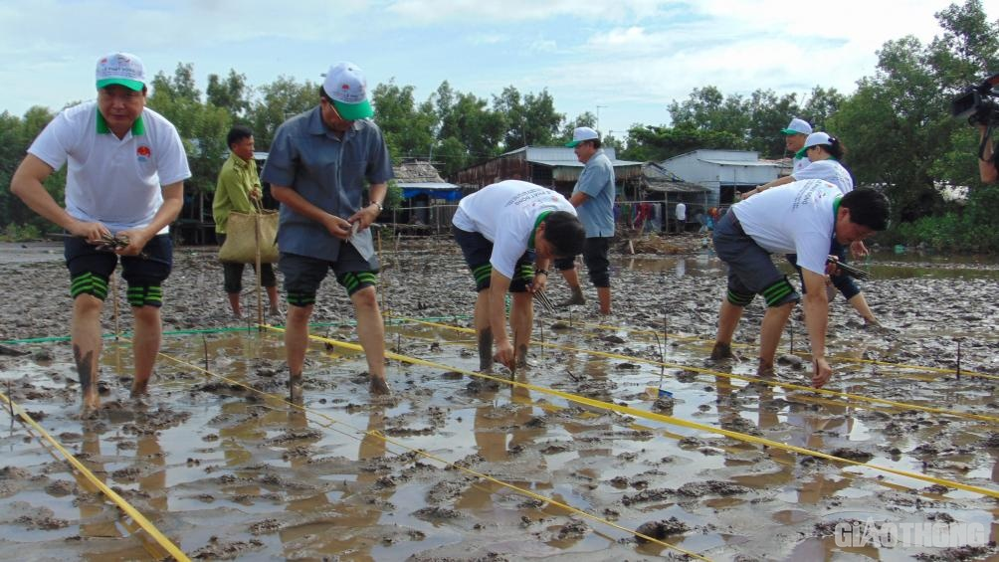
Tiết 40: VÙNG ĐỒNG BẰNG SÔNG CỬU LONG (P2)
Phát động phong trào trồng rừng ngập mặn ở ĐBSCL
Rừng ngập mặn có ý nghĩa to lớn trong việc bảo vệ bờ biển, bảo vệ đa dạng sinh học, các hệ sinh thái,… → góp phần đảm bảo cuộc sống và sản xuất theo hướng bền vững.

Slide 24
Tiết 40: VÙNG ĐỒNG BẰNG SÔNG CỬU LONG (P2)
I. TÌNH HÌNH PHÁT TRIỂN KINH TẾ
Nông nghiệp
a. Trồng trọt
b. Chăn nuôi
c. Ngành thủy sản
- Tổng sản lượng thủy sản chiếm hơn 50% cả nước. Nghề nuôi trồng thủy sản, đặc biệt nuôi tôm cá xuất khầu đang phát triển mạnh – nuôi theo bè.
- Nghề rừng giữ vị trí quan trọng (rừng ngập mặn).

Slide 25
Tiết 40: VÙNG ĐỒNG BẰNG SÔNG CỬU LONG (P2)
I. TÌNH HÌNH PHÁT TRIỂN KINH TẾ
1. Nông nghiệp
2. Công nghiệp

Slide 26
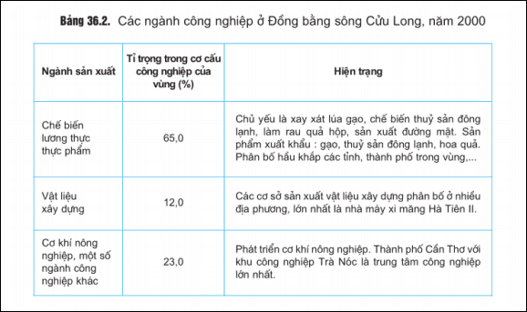
Tiết 40: VÙNG ĐỒNG BẰNG SÔNG CỬU LONG (P2)
Vì sao ngành chế biến LTTP chiếm tỉ trọng cao hơn cả?
- ĐBSCL có nguồn nguyên liệu dồi dào cung cấp cho CN chế biến LTTP.

Slide 27
Tiết 40: VÙNG ĐỒNG BẰNG SÔNG CỬU LONG (P2)
Xác định các thành phố, thị xã có cơ sở CN chế biến LTTP.
- Các cơ sở CN chế biến LTTP có ở hầu hết các tỉnh.
- VD: Long Xuyên, Cao Lãnh, Tân An, Bến Tre, Trà Vinh, Sóc Trăng, Bạc Liêu, Cà Mau, Rạch Giá, Cần Thơ…

Slide 28
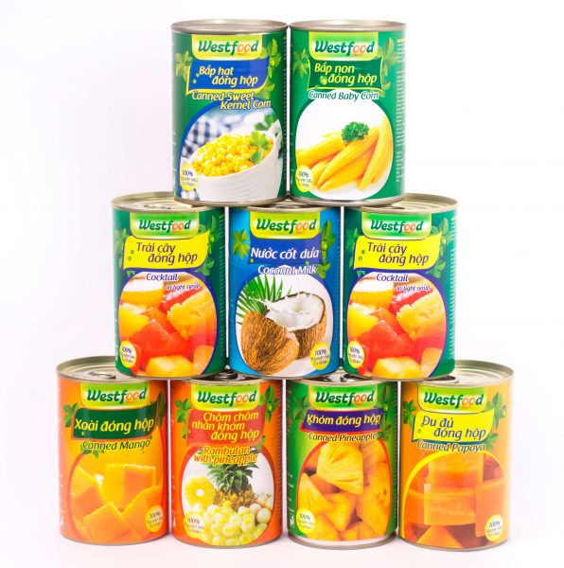
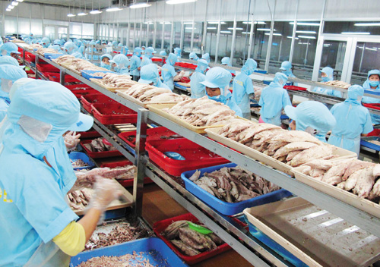
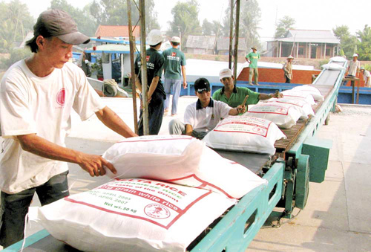
Tiết 40: : VÙNG ĐỒNG BẰNG SÔNG CỬU LONG (P2)
Ngành CN chế biến LTTP phát triển mạnh có ý nghĩa gì đối với SX nông nghiệp của vùng?
Góp phần tăng giá trị nông sản.
Mở rộng thị trường tiêu thụ trong nước và xuất khẩu.
Giải quyết việc làm, nâng cao đời sống người dân.
Thúc đẩy nông nghiệp phát triển theo hướng SX NN hàng hóa chất lượng cao.

Slide 29
Tiết 40: : VÙNG ĐỒNG BẰNG SÔNG CỬU LONG (P2)
I. TÌNH HÌNH PHÁT TRIỂN KINH TẾ
1. Nông nghiệp
2. Công nghiệp
- Bắt đầu phát triển.
- Tỉ trọng sản xuất công nghiệp còn thấp : 20% GDP toàn vùng.
- Các ngành công nghiệp: chế biến lương thực, thực phẩm (quan trọng nhất); vật liệu xây dựng ; cơ khí nông nghiệp và một số ngành công nghiệp khác.

Slide 30
Tiết 40: : VÙNG ĐỒNG BẰNG SÔNG CỬU LONG (P2)
I. TÌNH HÌNH PHÁT TRIỂN KINH TẾ
1. Nông nghiệp
2. Công nghiệp
3. Dịch vụ

Slide 31
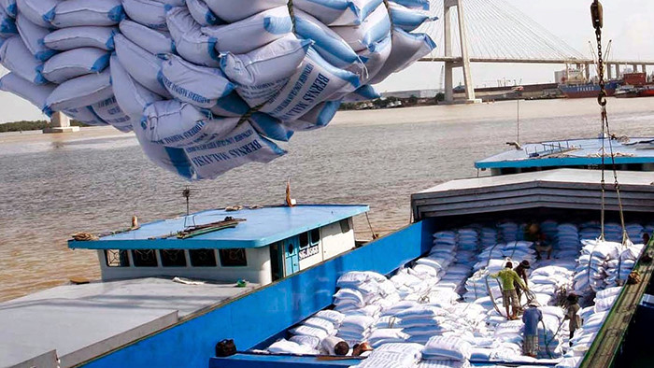
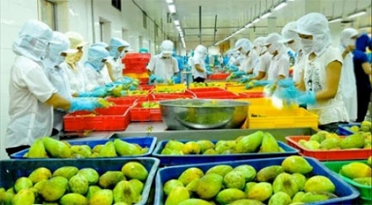
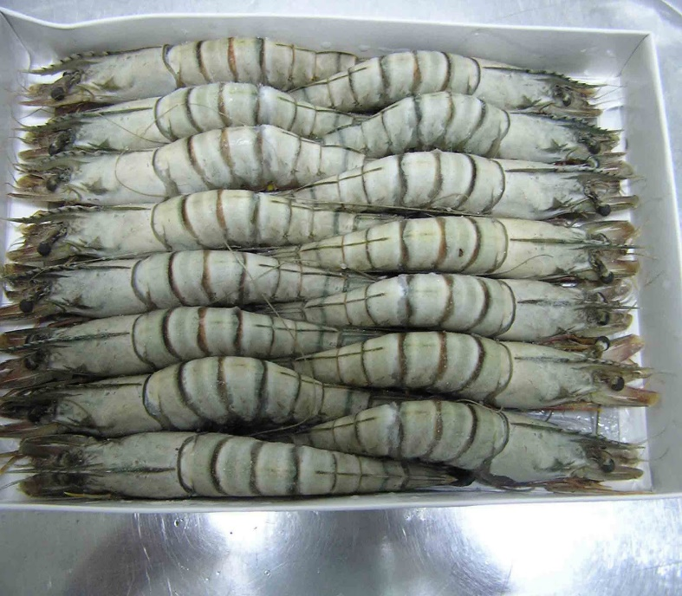
Tiết 40: : VÙNG ĐỒNG BẰNG SÔNG CỬU LONG (P2)
Các hoạt động dịch vụ chủ yếu
- Xuất nhập khẩu: Gạo, hoa quả, thủy sản đông lạnh là mặt hàng XK chủ lực.

Slide 32

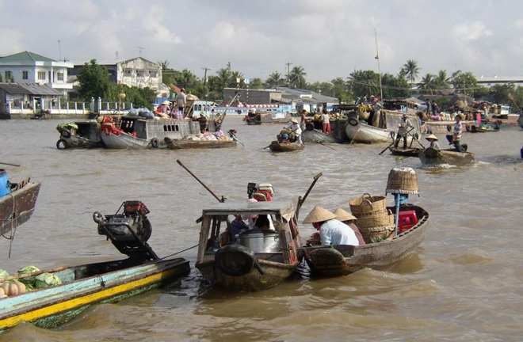
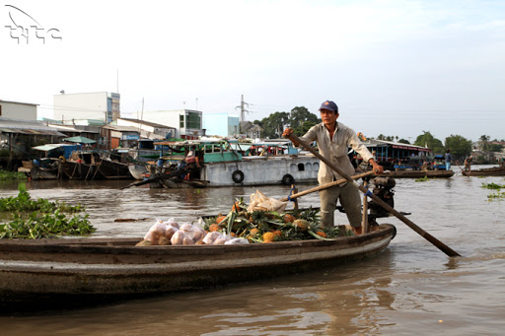
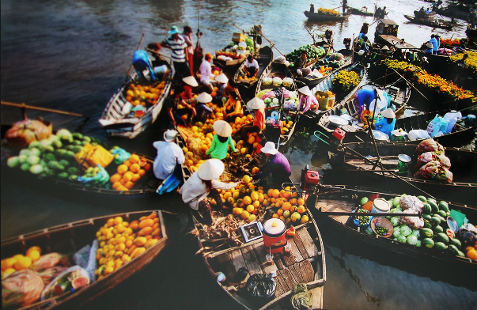
Tiết 40: VÙNG ĐỒNG BẰNG SÔNG CỬU LONG (P2)
Các hoạt động dịch vụ chủ yếu
Vận tải đường thủy – chợ nổi trên sông
- Giao thông: GTVT thủy giữ vai trò quan trọng trong sản xuất và đời sống người dân.

Slide 33

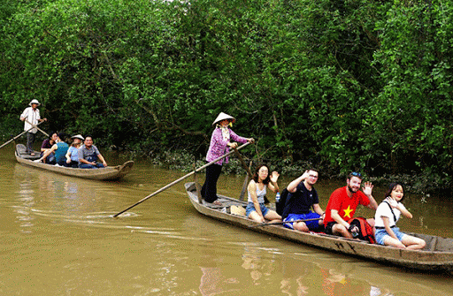
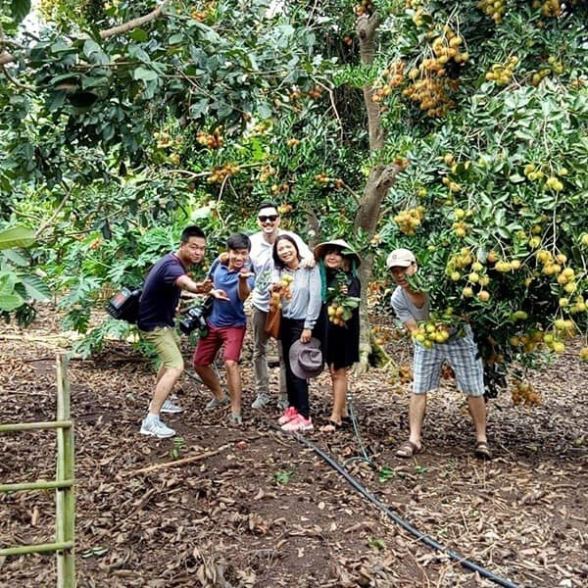

Tiết 40: VÙNG ĐỒNG BẰNG SÔNG CỬU LONG (P2)
Các hoạt động dịch vụ chủ yếu
Du lịch: có nhiều tiềm năng phát triển với các SP du lịch sông nước, miệt vườn, biển đảo,…
Khó khăn: Chất lượng và khả năng cạnh tranh của các sản phẩm du lịch còn hạn chế.

Slide 34
Tiết 40: VÙNG ĐỒNG BẰNG SÔNG CỬU LONG (P2)
I. TÌNH HÌNH PHÁT TRIỂN KINH TẾ
3. Dịch vụ
- Bắt đầu phát triển.
- Các ngành chủ yếu:
+ Xuất nhập khẩu: hàng xuất khẩu chủ lực là gạo (chiếm 80% gạo xuất khẩu cả nước năm 2002), thủy sản đông lạnh, hoa quả.
+ Vận tải thủy: giữ vai trò quan trọng trogn đời sống và hoạt động kinh tế.
+ Du lịch sinh thái: sông nước, miệt vườn, biển đảo.

Slide 35
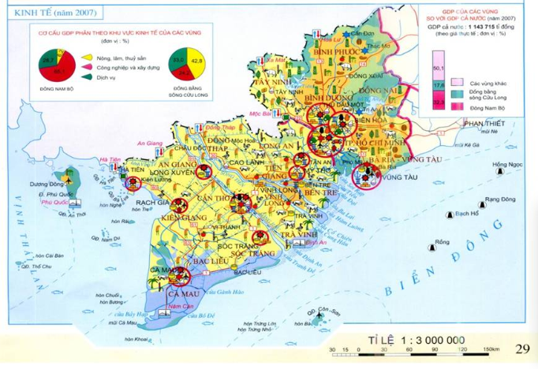
Tiết 40: VÙNG ĐỒNG BẰNG SÔNG CỬU LONG (P2)
I. TÌNH HÌNH PHÁT TRIỂN KINH TẾ
1. Nông nghiệp
2. Công nghiệp
3. Dịch vụ
V. CÁC TRUNG TÂM KINH TẾ

Slide 36
Chuyên đề: VÙNG ĐỒNG BẰNG SÔNG CỬU LONG (P2)
V. CÁC TRUNG TÂM KINH TẾ
Quan sát atlat kể tên các trung tâm kinh tế của vùng.
- Các TP Cần Thơ, Mỹ Tho, Long Xuyên, Cà Mau là các trung tâm kinh tế của vùng.
- TP Cần Thơ là trung tâm kinh tế lớn nhất.

Slide 37
Tiết 40: VÙNG ĐỒNG BẰNG SÔNG CỬU LONG (P2)
TÓM TẮT NỘI DUNG
IV. TÌNH HÌNH PHÁT TRIỂN KINH TẾ
V. CÁC TRUNG TÂM KINH TẾ
Nông nghiệp có vai trò quan trọng, đặc biệt là cây lúa và cây ăn quả.
CN chiếm tỉ trọng nhỏ, ngành CN chế biến LTTP là thế mạnh của vùng.
DV bắt đầu phát triển với các ngành xuất khẩu, GTVT thủy, du lịch.
- TP Cần Thơ, Mỹ Tho, Long Xuyên, Cà Mau là các trung tâm kinh tế của vùng.
- Cần Thơ là trung tâm kinh tế lớn nhất của vùng

Slide 38

DẶN DÒ:
Học bài.
Đọc trước bài 38.

